Slide 1
GESTION INTERNA PRTR

Slide 2
NUEVO MODELO DE GESTION:
NUEVO MODELO DE GESTION
NUEVO MODELO DE GESTION:
ORDEN 1030/2021
ORDEN 1031/2021
BASE DE CONVOCATORIAS
ACUERDO DE CONCESIÓN DE AYUDA

Slide 3
NUEVO MODELO DE GESTION
SEIS PILARES:
PROYECTOS Y SUBPROYECTOS: HITOS Y OBJETIVOS
ETIQUETADO VERDE Y DIGITAL
IMPACTO DAÑO MEDIOAMBIENTAL
DOBLE FINANCIACIÓN
COMUNICACIÓN E INDENTIFICACION BENEFICIARIOS
FRAUDE Y CONFLICTOS DE INTERESES
AUTOEVALUACIONES y PLANES DE ACCION MEJORA.

Slide 4
NUEVO MODELO DE GESTION
PROYECTO:
Conjunto de acciones, recursos y medios bajo la dirección de un único responsable (Entidad ejecutora=Ayuntamiento/Diputacion ) que se crea para conseguir, en un plazo determinado de tiempo, la finalidad o resultados para los que se han definido.
PROGRAMA: Conjunto de Proyectos que se agrupan para facilitar su gestión y seguimiento.
ACTUACION : descomposición de un Proyecto para su gestión y seguimiento.
Actividad y Tarea.

Slide 5
NUEVO MODELO DE GESTION
HITO Y OBJETIVOS : MEDIDAS PARA EVALUAR EL PROGRESO HACIA EL CUMPLIMIENTO DE LAS ACTUACIONES E INVERISONES CONTENIDAS EN EL PLAN.
- HITO: CUALITATIVO.
OBJETIVO: CUANTITATIVO.
Los hitos y objetivos fijados en el Plan de Recuperación, Transformación y Resiliencia tienen carácter vinculante, involucrando a todas las Administraciones Públicas que participen.
Hitos y Objetivos Críticos
Hitos y Objetivos No Críticos

Slide 6
NUEVO MODELO DE GESTION
AUTOEVALUACIONES PREVIAS Y ANUALES:
DE CONTROL DE GESTION
DE HITOS Y OBJETIVOS
DE DAÑOS MEDIOAMBIENTALES
DE COMPATIBILIDAD DE AYUDAS
DE DOBLE FINANCIACION
DE CONFLICTOS DE INTERESES Y RIESGO DE FRAUDE.

Slide 7
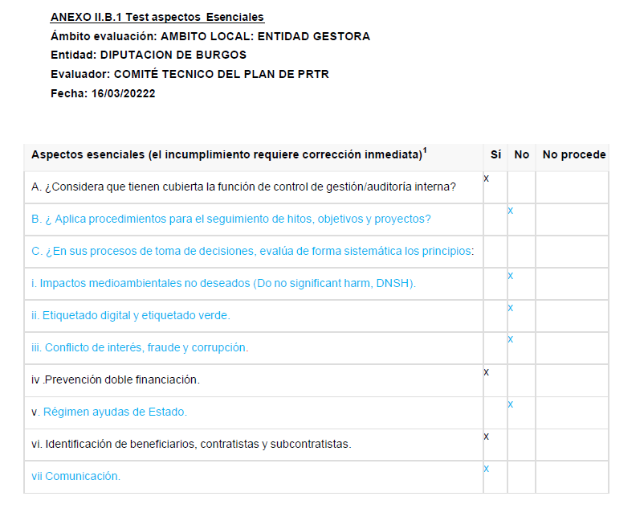
NUEVO MODELO DE GESTION
AUTOEVALUACION DE CONTROL Y GESTION:

Slide 8
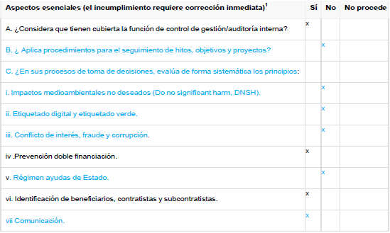
NUEVO MODELO DE GESTION

Slide 9
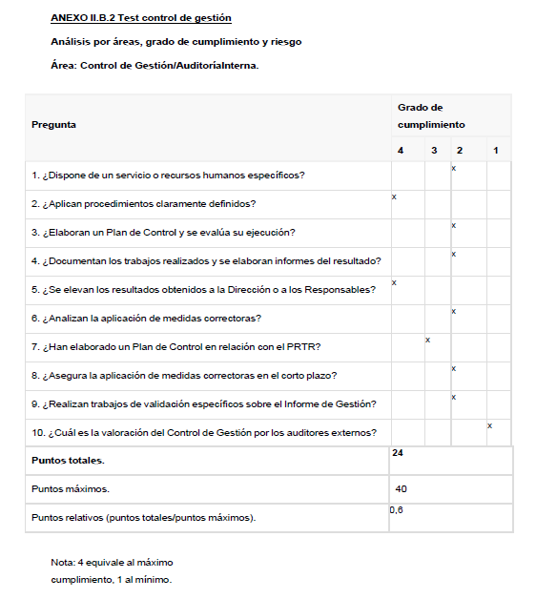
NUEVO MODELO DE GESTION
AUTOEVALUACION DE CONTROL Y GESTION:

Slide 10
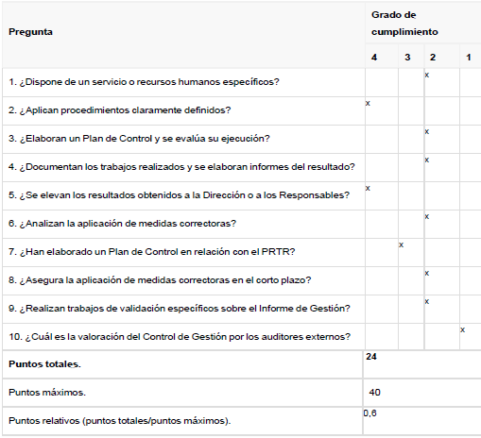
NUEVO MODELO DE GESTION

Slide 11
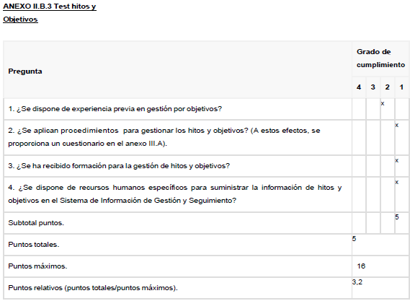
NUEVO MODELO DE GESTION
AUTOEVALUACION DE HITOS Y OBJETIVOS:

Slide 12
NUEVO MODELO DE GESTION

Slide 13
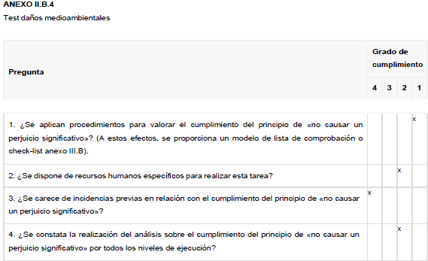
NUEVO MODELO DE GESTION
AUTOEVALUACION DE DAÑOS MEDIOAMBIENTALES

Slide 14
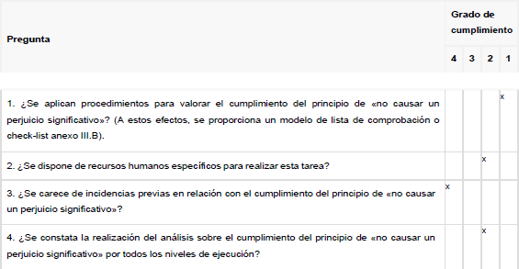
NUEVO MODELO DE GESTION

Slide 15
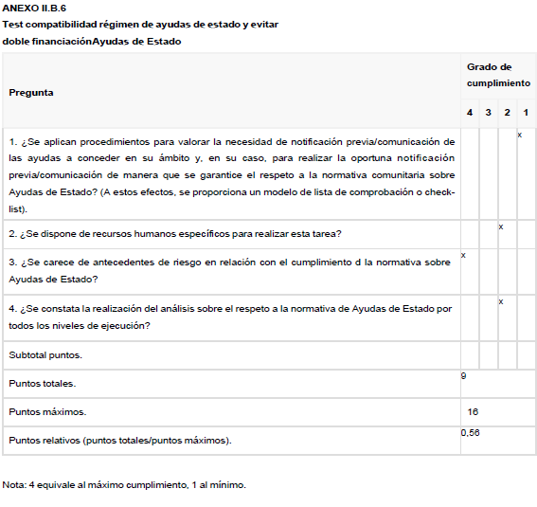
NUEVO MODELO DE GESTION
AUTOEVALUACION DE COMPATIBILIDAD DE AYUDAS Y DOBLE FINANCIACIÓN:

Slide 16
NUEVO MODELO DE GESTION

Slide 17
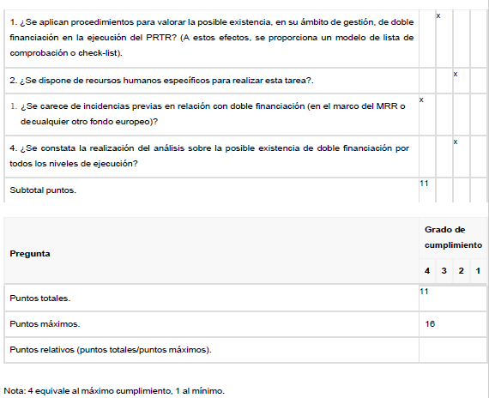
NUEVO MODELO DE GESTION

Slide 18
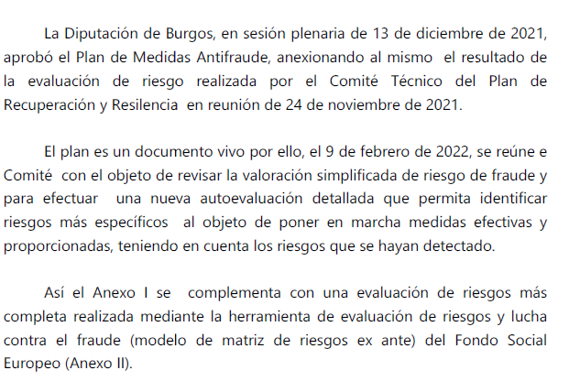
NUEVO MODELO DE GESTION
AUTOEVALUACION DE RIESGO DE FRAUDE:

Slide 19
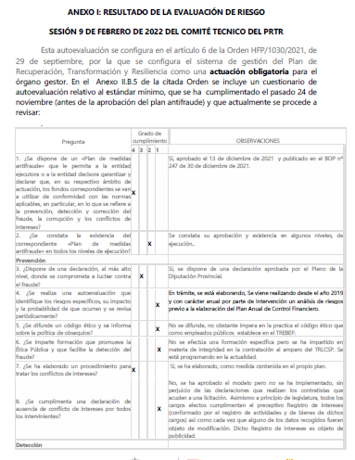
NUEVO MODELO DE GESTION

Slide 20
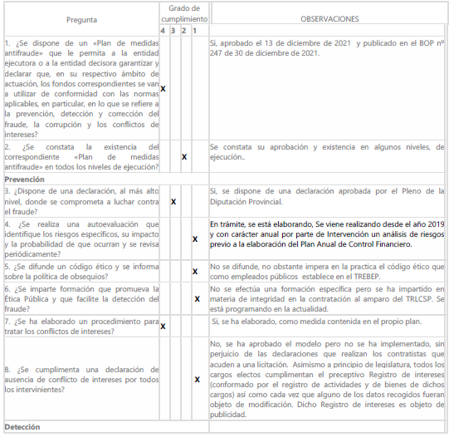
NUEVO MODELO DE GESTION

Slide 21
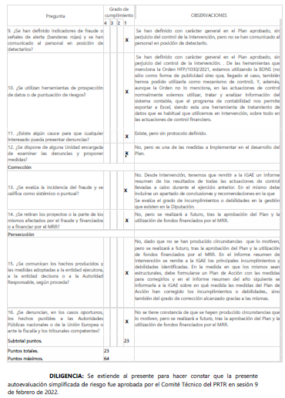
NUEVO MODELO DE GESTION

Slide 22
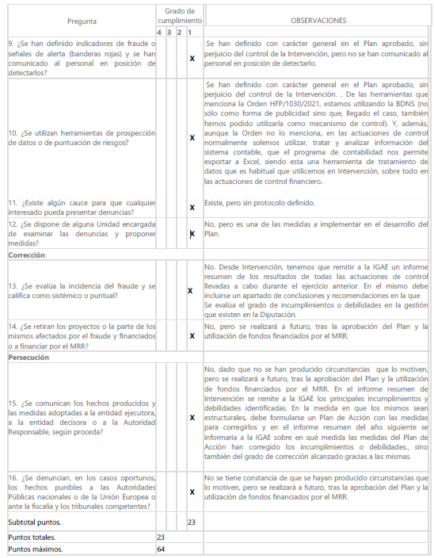
NUEVO MODELO DE GESTION

Slide 23
NUEVO MODELO DE GESTION
RIESGO DE FRAUDE:
PLAN ANTIFRAUDE: 90 DIAS
PLAN PYMEL
PLAN DE LA FEMP
AUTOEVALUACIONES DE RIESGO DE FRAUDE:
GENERAL
DETALLADA
POR PROYECTOS
APROBACION POR COMISION ANTIFRAUDE.

Slide 24
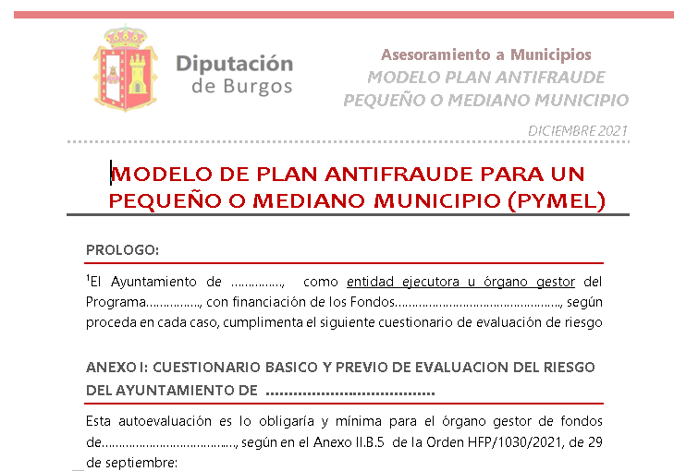
NUEVO MODELO DE GESTION
PLAN PYMEL

Slide 25
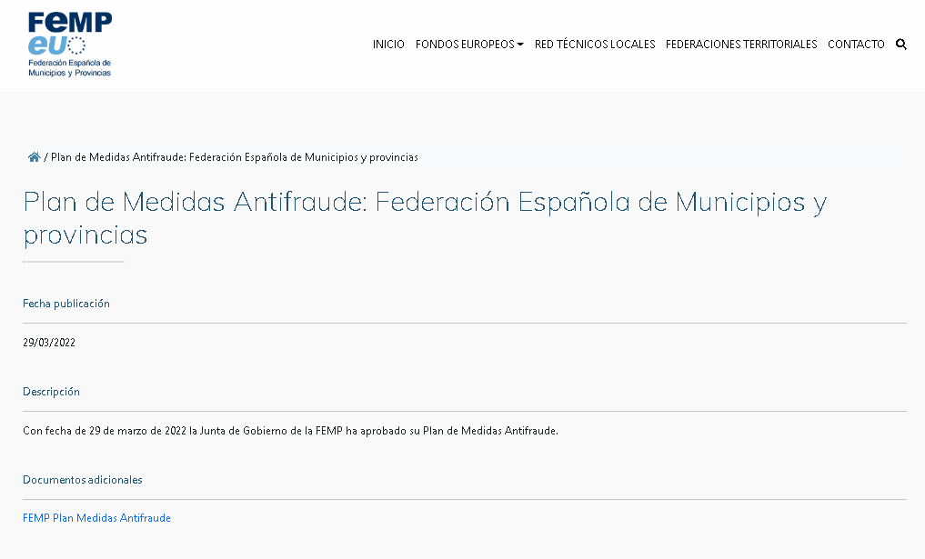
NUEVO MODELO DE GESTION
PLAN de la FEMP:

Slide 26
ASUNTOS
Autoevaluaciones Básicas de riesgo de fraude:
Obligatoria, Orden HFP/1030/2021, de 29 de septiembre, por la que se configura el de gestión del Plan de Recuperación, Transformación y Resiliencia
El 24 de octubre de 2021: antes del plan. Resultado : 17/64
El 9 de febrero de 2022: después del plan. Resultado : 23/64
Mejoras : autoevaluaciones+ código ético+ política de obsequios+ difusión+ formación + DACIS+ banderas rojas+ herramientas de datos+ canal de denuncias y evaluación.

Slide 27
NUEVO MODELO DE GESTION
PANTALLAZO DE LO QUE HAY QUE MEJORAR
Hoja de ruta:
AUTOEVALUCIONES
CODIGO ETICO
POLITICA DE OBSEQUIOS
DIFUSION
FORMACION
DACIS
BANDERAS ROJAS
CANAL DE DENUNCIAS.
EVALUACION

Slide 28
NUEVO MODELO DE GESTION
AUTOEVALUACIONES DETALLADAS:
Modelo del Fondo Social Europeo:
Contratos
Subvenciones
Convenios.
POR PROYECTOS
RESULTADOS.

Slide 29
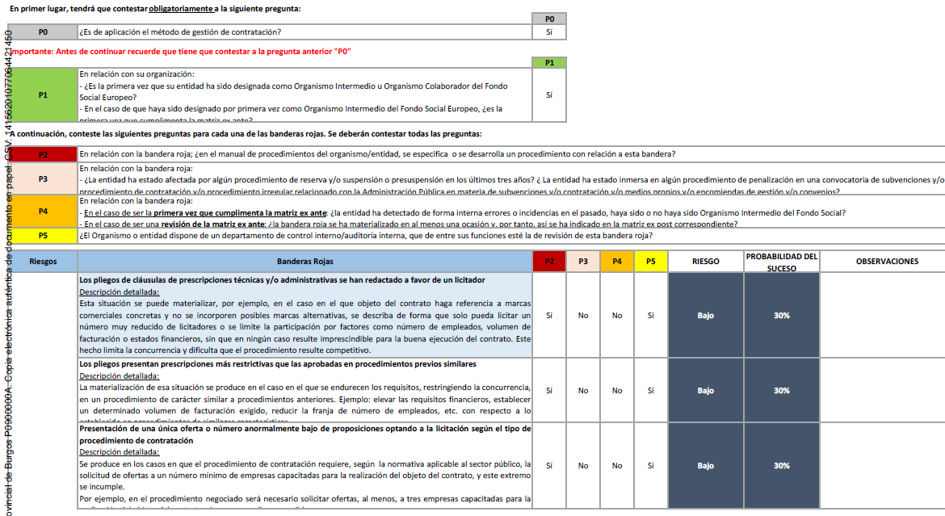
NUEVO MODELO DE GESTION

Slide 30
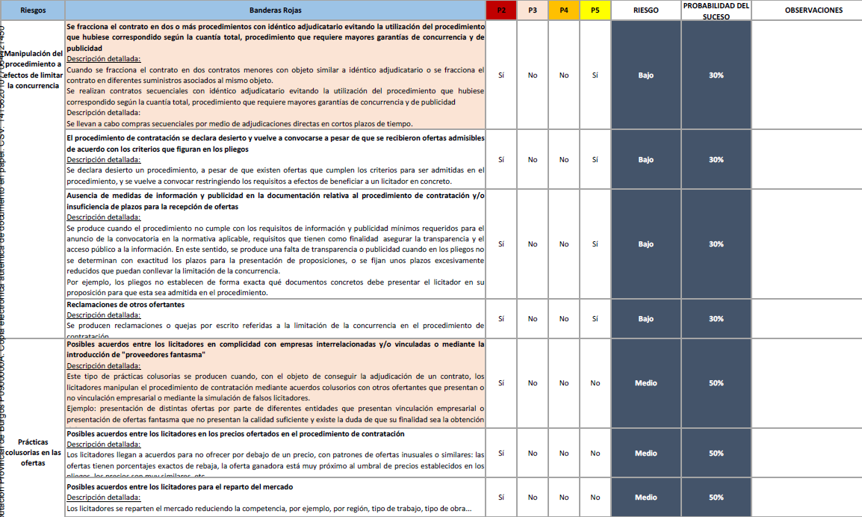
NUEVO MODELO DE GESTION

Slide 31
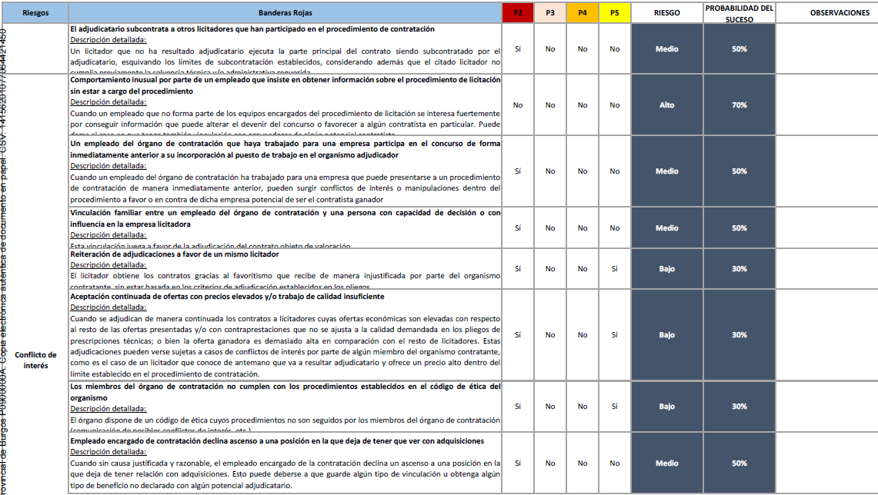
NUEVO MODELO DE GESTION

Slide 32
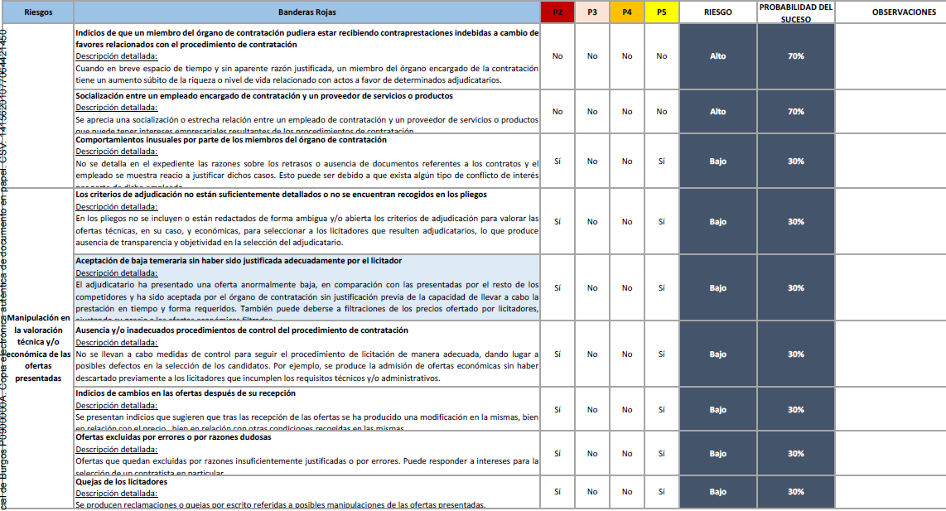
NUEVO MODELO DE GESTION

Slide 33
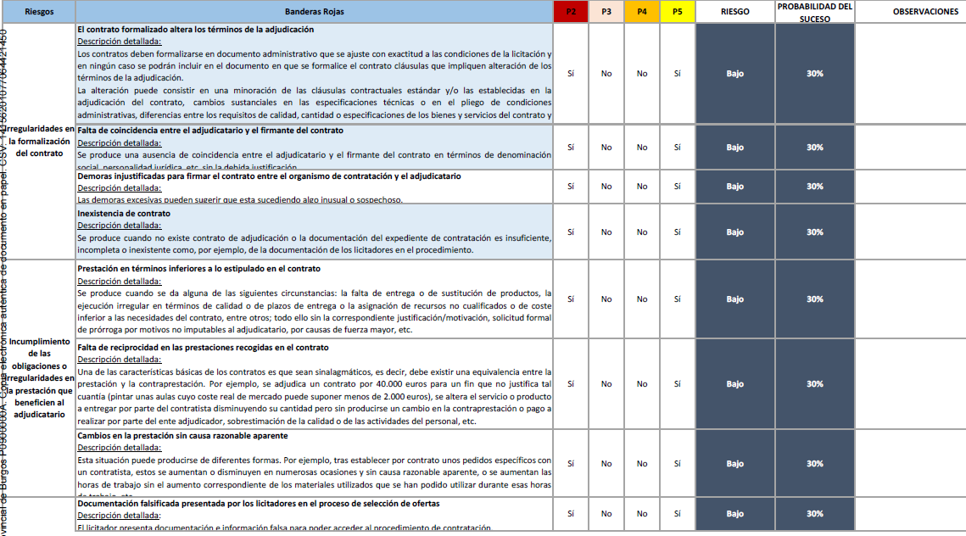
NUEVO MODELO DE GESTION

Slide 34
NUEVO MODELO DE GESTION

Slide 35
NUEVO MODELO DE GESTION
Autoevaluaciones Detalladas del Fondo Social Europeo:
 |  | COEFICIENTE RIESGO ASOCIADO A SUBVENCIONES | 21%
 |  | COEFICIENTE RIESGO ASOCIADO A CONTRATACIÓN | 19%
COEFICIENTE RIESGO ASOCIADO A MEDIOS PROPIOS | 23%
COEFICIENTE RIESGO ASOCIADO A ENCOMIENDAS | 15%
 |  | COEFICIENTE RIESGO ASOCIADO A CONVENIOS | 19%
 | Riesgo crítico | Desde 50% | El coeficiente muestra un riesgo crítico para el método de gestión
 | Riesgo alto | 25% - 49% | El coeficiente muestra un elevado riesgo para el método de gestión
 | Riesgo medio | 10% - 24% | El coeficiente muestra un riesgo medio para el método de gestión
 | Riesgo bajo | Hasta 9% | El coeficiente muestra un riesgo bajo para el método de gestión

Slide 36
ASUNTOS
Aprobación autoevaluaciones Bienestar Social: Protocolos de actuación en centros asistenciales y unidades de convivencia:
5.1.- Autoevaluación simplificada: 48/64.
5.2.- Autoevaluación detallada:
 |  | COEFICIENTE RIESGO ASOCIADO A CONTRATACIÓN | 15,5%
 | Riesgo crítico | Desde 50% | El coeficiente muestra un riesgo crítico para el método de gestión
 | Riesgo alto | 25% - 49% | El coeficiente muestra un elevado riesgo para el método de gestión
 | Riesgo medio | 10% - 24% | El coeficiente muestra un riesgo medio para el método de gestión
 | Riesgo bajo | Hasta 9% | El coeficiente muestra un riesgo bajo para el método de gestión

Slide 37
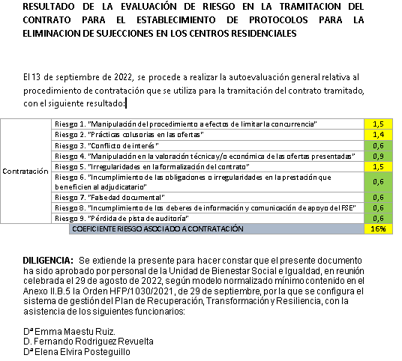
NUEVO MODELO DE GESTION
CORRECTORES en contratación:

Slide 38
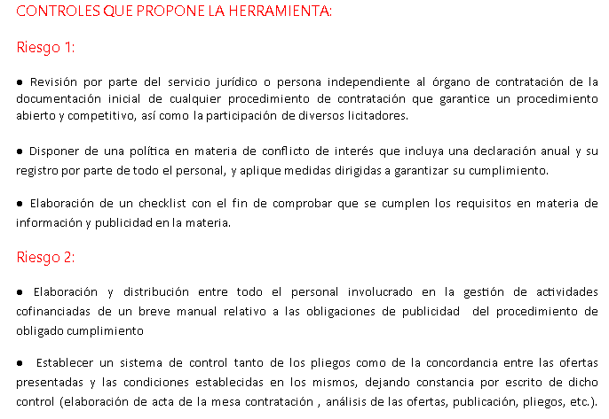
NUEVO MODELO DE GESTION
CORRECTORES en contratación:

Slide 39
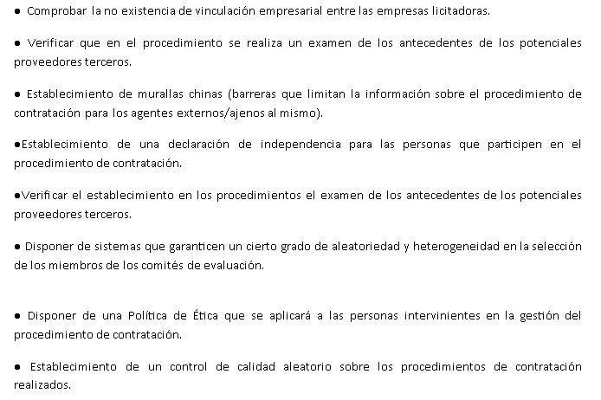
NUEVO MODELO DE GESTION
CORRECTORES en contratación:

Slide 40
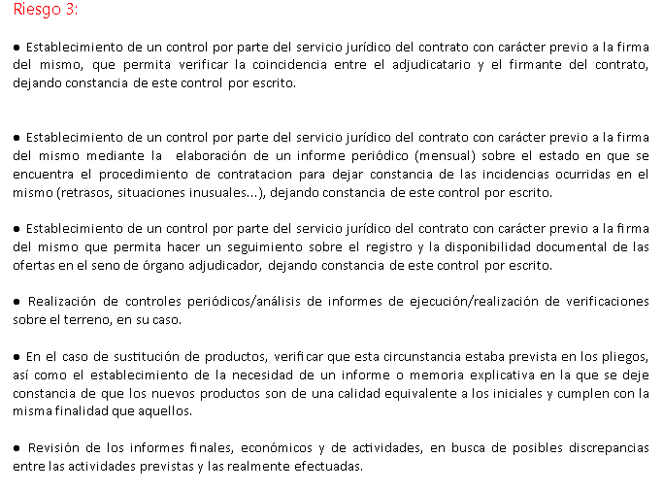
NUEVO MODELO DE GESTION
CORRECTORES en contratación:

Slide 41
Análisis de las medidas puestas en marcha desde la aprobación del plan:
Comité Técnico y Comisión Antifraude
Adaptación procedimientos al nuevo sistema de gestión de fondos
Página web
Intranet: comunicación
DACIS, LOGOS
Código ético
Formación y difusión
Canal de denuncias
COMISION ANTIFRAUDE DE DIPUTACIÓN DE BURGOS

Slide 42
NUEVO MODELO DE GESTION
ASISTENCIA A AYUNTAMIENTOS:
MODELOS DE PLANES
MODELOS DE DECLARACIONES
MODELOS DE PLIEGOS
ASISTENCIA DEL COMITÉ ANTIFRAUDE
CANAL DE DENUNCIAS
AUTOEVALUACIONES DETALLADAS
Modelos de mejora:

Slide 43
NUEVO MODELO DE GESTION
ASISTENCIA AYUNTAMIENTOS:
MODELOS DE PLANES.
PLAN PYMEL
PLAN de la FEMP

Slide 44
NUEVO MODELO DE GESTION
ASISTENCIA AYUNTAMIENTOS:
MODELOS DE DACIS:
Dacis General Mesas Responsables Redactores Selección Proyectos
Dacis para contratistas
Dacis para intervinientes en mesas de contratación y responsables contrato

Slide 45
NUEVO MODELO DE GESTION
ASISTENCIA AYUNTAMIENTOS:
MODELOS DE PLIEGOS CON DECLARACIONES:
PCAP FRTR
PCAP OBRAS
Pliego de prescripciones técnicas del contrato
PCAP SUMINISTRO
Pliego de prescripciones técnicas del contrato

Slide 46
NUEVO MODELO DE GESTION
ASISTENCIA AYUNTAMIENTOS:
FORMACION Y DIFUSION:
Jornadas formativas especificas.
Formación de miembros del Comité; EClAP, Femp; cosital..
Difusión interna: correos, intranet, boletines…

Slide 47
NUEVO MODELO DE GESTION
ASISTENCIA AYUNTAMIENTOS:
ASISTENCIA DEL COMISION ANTIFRAUDE:
COMPOSICION:
El titular de la Secretaría General o funcionario en quien delegue.
El titular de Intervención o funcionario en quien delegue.
El titular de la Tesorería o funcionario en quien delegue.
El funcionario responsable de la Unidad de Contratación.
El funcionario responsable del Servicio de Asesoría Jurídica.
El funcionario responsable del Servicio de Personal.

Slide 48
NUEVO MODELO DE GESTION
ASISTENCIA AYUNTAMIENTOS:
ASISTENCIA DEL COMISION ANTIFRAUDE:
a) Aprobar la evaluación periódica del riesgo de fraude elaborada por el Comité, asegurándose de que exista un control interno eficaz que permita prevenir y detectar los posibles fraudes.
b) Definir la Política Antifraude y el diseño de medidas necesarias que permitan prevenir, detectar, corregir y perseguir los intentos de fraude.
c) Concienciar y proponer acciones formativas dirigidas al resto de personal de la Diputación Provincial.
d) Estudiar y dar respuesta a las denuncias recibidas que expongan conductas susceptibles de ser encuadradas en cualquiera de los supuestos de fraude o similares recogidos en este Plan. (Buzón de denuncias).

Slide 49
NUEVO MODELO DE GESTION
ASISTENCIA AYUNTAMIENTOS:
ASISTENCIA DEL COMISION ANTIFRAUDE:
e) Proponer a la Presidencia la apertura y resolución de los expedientes informativos incoados ante cualquier sospecha de fraude, ordenando su posible archivo en el caso de que resulten infundadas, o la adopción de medidas correctoras oportunas si se llegase a la conclusión de que el fraude realmente se ha producido, previa solicitud de cuanta información se entienda pertinente a las unidades involucradas en la misma.
f) Informar a la Presidencia de la Corporación de las conclusiones alcanzadas en los expedientes incoados y, en su caso, de las medidas correctoras aplicadas.
g) Suministrar la información necesaria a las entidades u organismos encargados de velar por la recuperación de los importes indebidamente recibidos por parte de los beneficiarios, o proponer la incoación de las consiguientes sanciones en materia administrativa y/o penal .

Slide 50
NUEVO MODELO DE GESTION
ASISTENCIA AYUNTAMIENTOS:
ASISTENCIA DEL COMISION ANTIFRAUDE:
h) Llevar un registro de los muestreos realizados, de las incidencias detectadas y de los expedientes informativos incoados y resueltos.
i) Elaborar una Memoria Anual comprensiva de las actividades realizadas por la Comisión Antifraude en el ámbito de su competencia.
j) Apoyo y asistencia técnica adaptada a los Ayuntamientos de la Provincia cuando estos lo soliciten en supuestos concretos.
k) Evaluar y revisar los procedimientos de detección y corrección diseñados en este plan.
l) Recoger, estudiar y canalizar cuantas propuestas del Comité Técnico sean derivadas a éste órgano para la implementación del Plan”

Slide 51
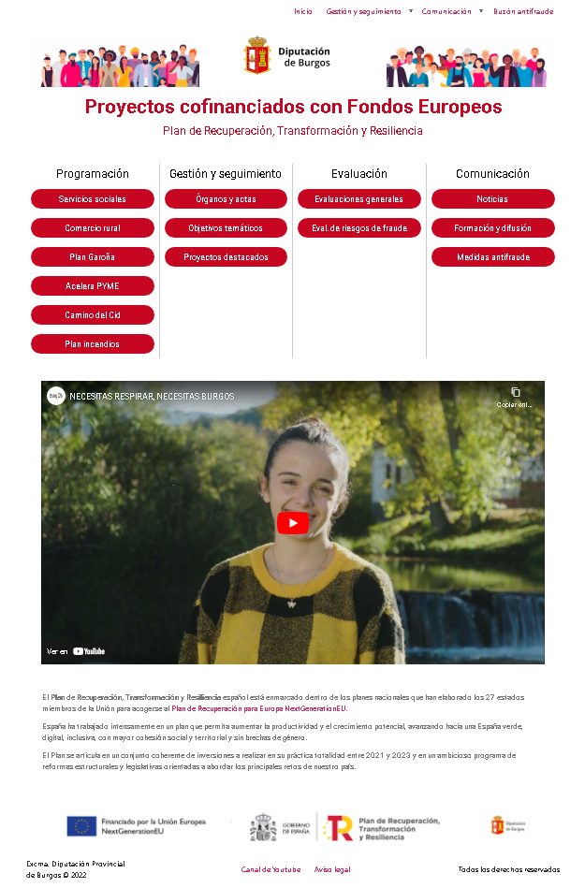
NUEVO MODELO DE GESTION
ASISTENCIA AYUNTAMIENTOS: CANAL DE DENUNCIAS
Transparencia Diputación. Fondos Next Generation

Slide 52
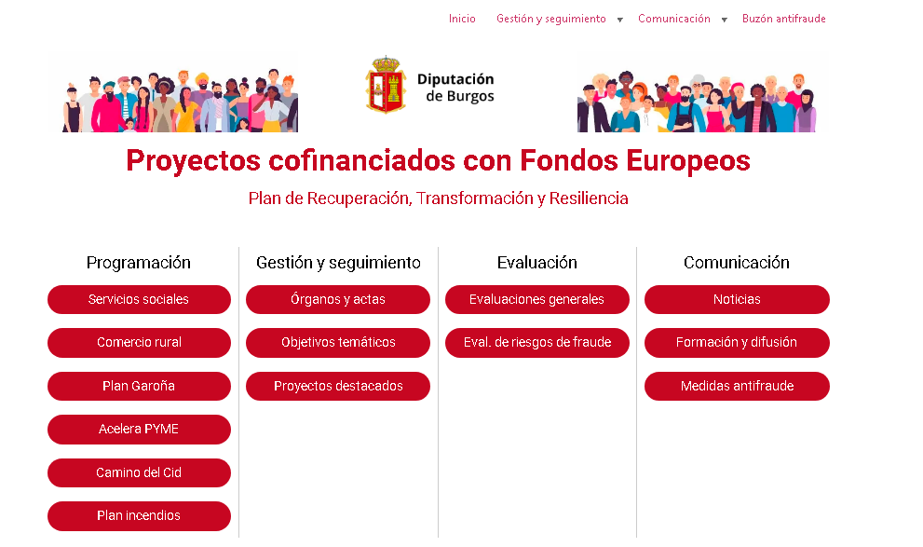
NUEVO MODELO DE GESTION
ASISTENCIA AYUNTAMIENTOS: CANAL DE DENUNCIAS

Slide 53
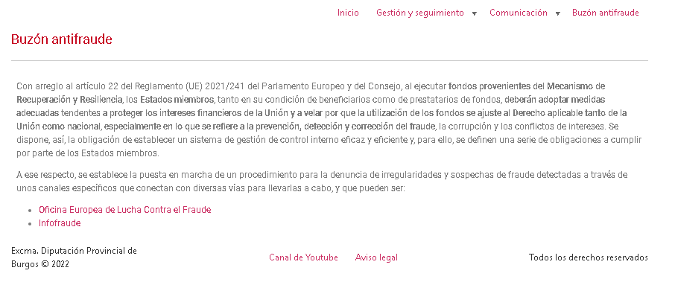
NUEVO MODELO DE GESTION
ASISTENCIA AYUNTAMIENTOS: CANAL DE DENUNCIAS
Buzón Antifraude

Slide 54
COMITÉ TÉCNICO DEL PLAN DE RECUPERACIÓN, TRANSFORMACIÓN Y RESILENCIA DE DIPUTACIÓN DE BURGOS
MUCHAS GRACIAS POR SU ATENCIÓN

